Slide 1
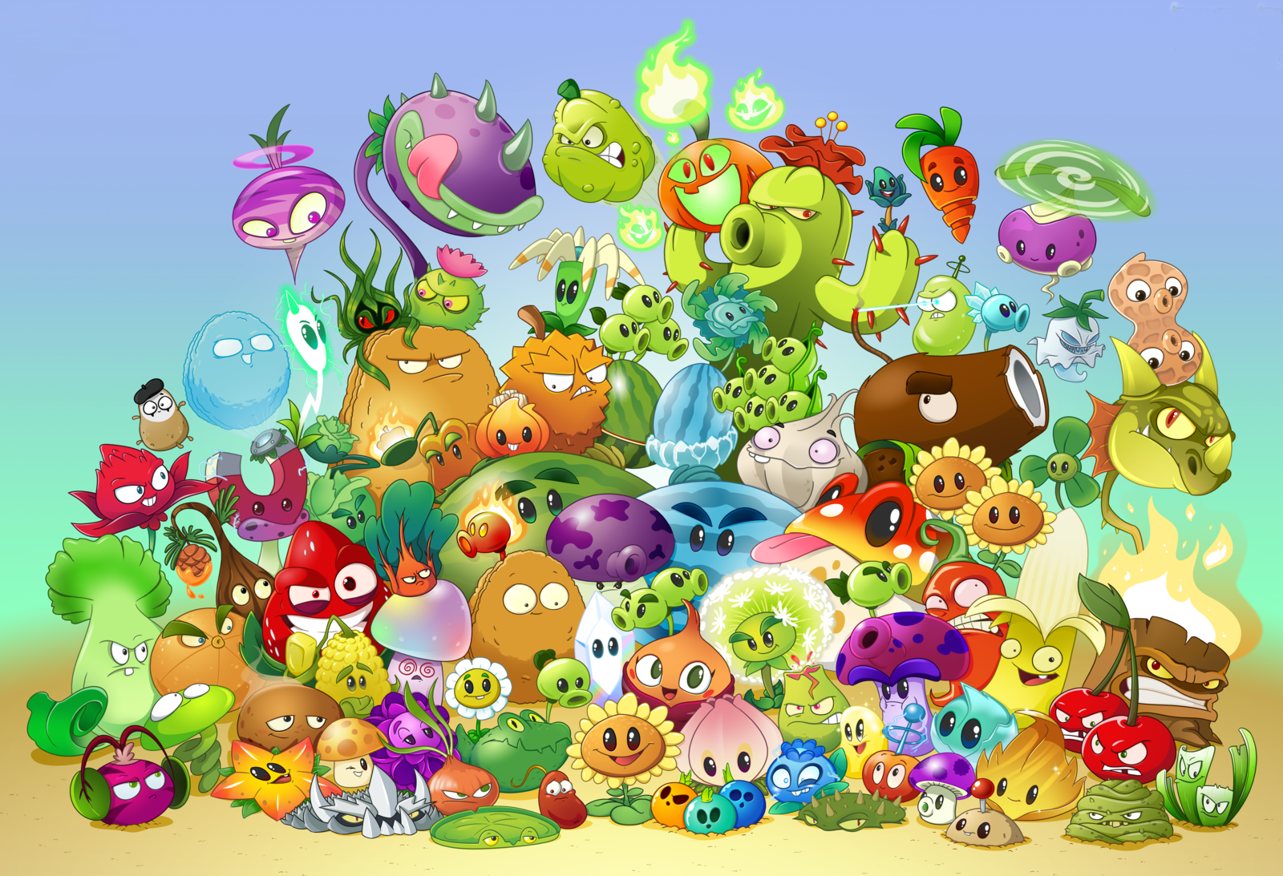
KHU VƯỜN
BÍ ẨN

Slide 2
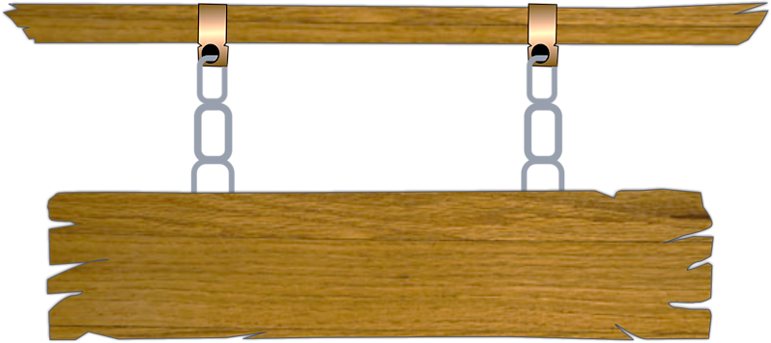
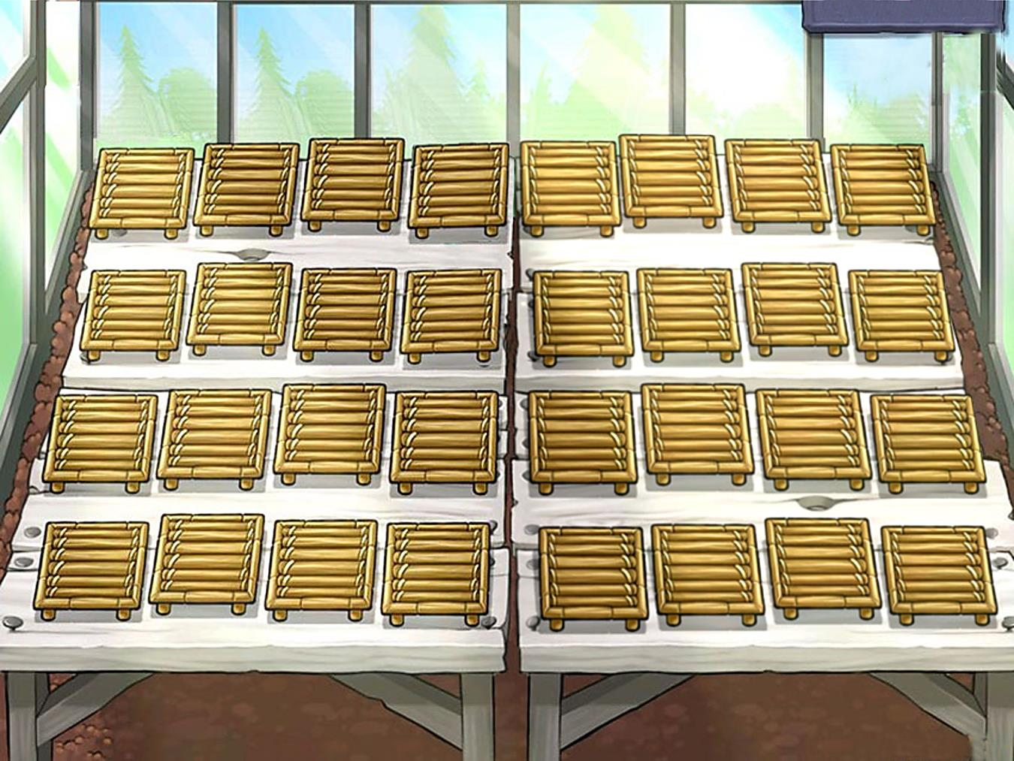
Chia lớp ra làm 2 đội.
Với mỗi câu trả lời đúng, thành viên mỗi đội sẽ được chọn một chậu hoa và nhận về số điểm cho đội mình.
Cuối trò chơi, giáo viên sẽ tổng kết số điểm của hai đội và chọn ra đội chiến thắng.

Slide 3
200
150
100
100
150
100
100
100
100
300
100
200
150
200
100
150
250
150
200
100
400
150
100
100
300
300
100
200
200
100
100
150

